Slide 1
第2章 迷路その１
梨下村塾、令和6年（2024）9月11日（水）
増井敏克,2020,プログラマを育てる脳トレパズル, 翔泳社
第4回目

Slide 2
目次
一般論（言語不問）
番兵法
無限ループ
プログラミングの4要素
説明変数
python
f文字列
stringクラスの.format()メソッド
迷路の題材にて
座標系

Slide 3
目次
一般論（言語不問）
番兵法
無限ループ
プログラミングの4要素
説明変数
python
f文字列
stringクラスの.format()メソッド
迷路の題材にて
座標系

Slide 4
番兵法
目的 境界にある要素を特別扱いせず、共通のアルゴリズムを 適用し、アルゴリズムをシンプルに保つため
迷路の場合に、もし番兵法を用いなければ、 9種類のマスを考える必要がある
内部・上辺・下辺・左辺・右辺・右上隅・右下隅・左下隅・左上隅
A | A | A | A | A | A | A
A | A | A | A | A | A | A
A | A | A | A | A | A | A
A | A | A | A | A | A | A
A | A | A | A | A | A | A
A | A | A | A | A | A | A
A | A | A | A | A | A | A
A | B | B | B | C
D | I | I | I | E
D | I | I | I | E
D | I | I | I | E
F | G | G | G | H

Slide 5
目次
一般論（言語不問）
番兵法
無限ループ
プログラミングの4要素
説明変数
python
f文字列
stringクラスの.format()メソッド
迷路の題材にて
座標系

Slide 6
無限ループ禁止！
無限ループを使うならば 打ち切る条件を設ける
諦める
NG: ゴールに到達するまで
OK: 試行回数 <= 最大試行回数

Slide 7
目次
一般論（言語不問）
番兵法
無限ループ
プログラミングの4要素
説明変数
python
f文字列
stringクラスの.format()メソッド
迷路の題材にて
座標系

Slide 8
プログラミングの4要素
（狭義の）コード
コメント
保守のため（明日の自分へ）
意図・注意・将来の改善
ログ
エラーの早期発見・正常稼働の監視・デバッグ
ユニットテスト
ああああ

Slide 9
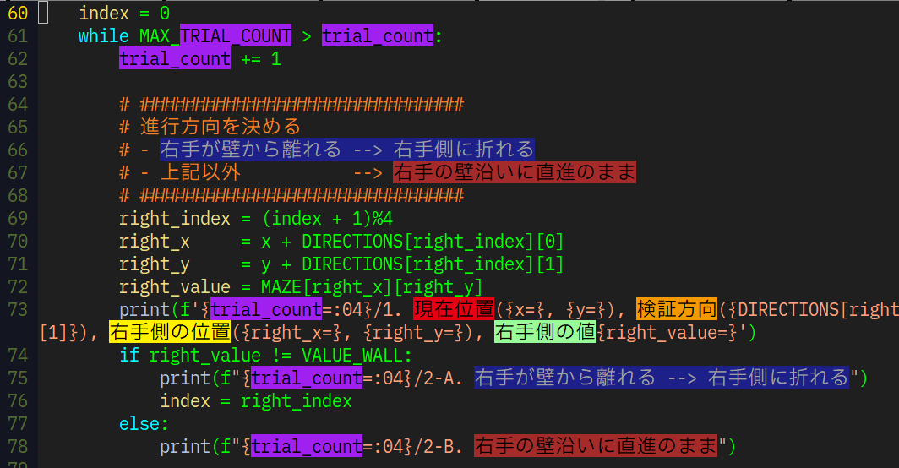

Slide 10
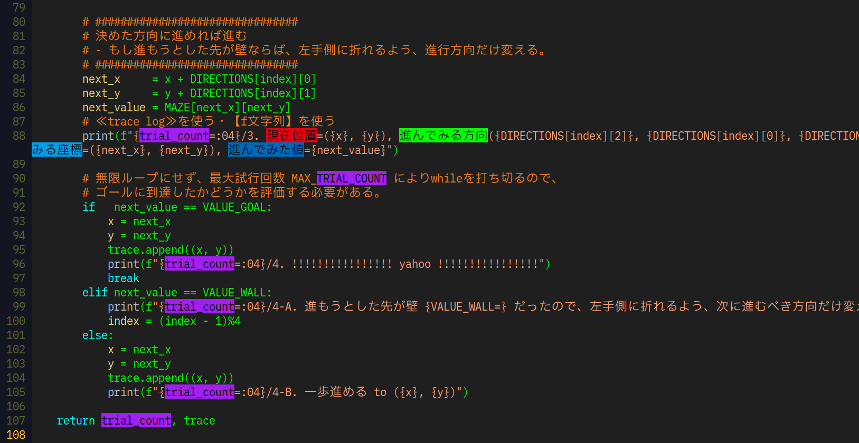

Slide 11
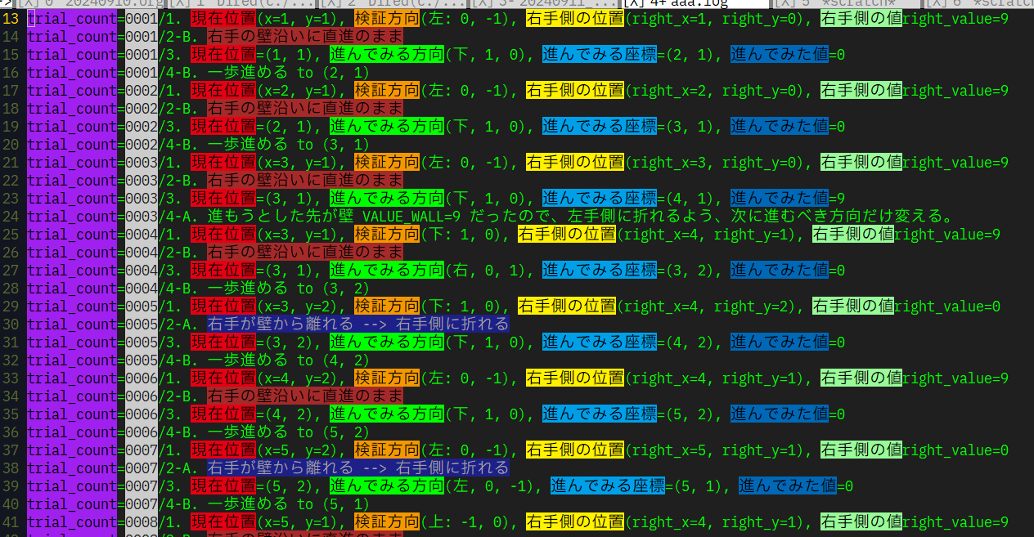

Slide 12
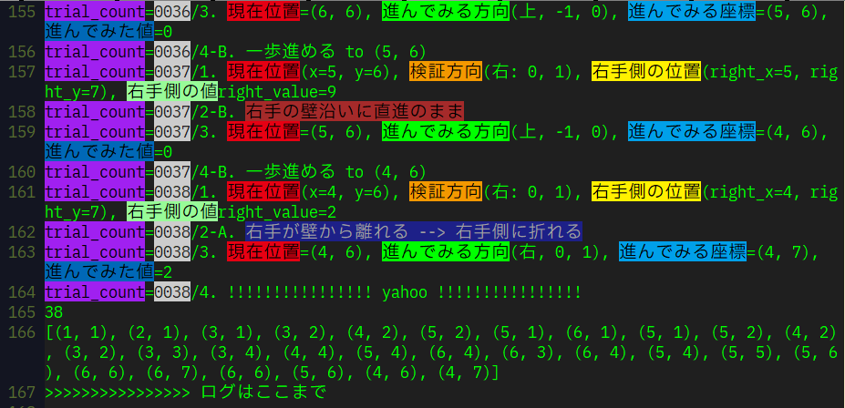

Slide 13
目次
一般論（言語不問）
番兵法
無限ループ
プログラミングの4要素
説明変数
python
f文字列
stringクラスの.format()メソッド
迷路の題材にて
座標系

Slide 14
説明変数
「媒介変数」の一種
アルゴリズム上、本質的には不要だが、 人間がアルゴリズムを（頭の中で） 追いかけるときに 分かりやすくするため
判読性
バグ回避

Slide 15
説明変数（66ページ、4行目）
move = d[(dir + 1)%4]
next_dir = (dir + 1)%4
move = d[next_dir]

Slide 16
説明変数（66ページ、5行目）
if maze [x+move[0]][y+move[1]] != 9:
next_x = x + move[0]
next_y = x + move[1]
next_cell = maze[next_x][next_y]
if next_cell != 9:

Slide 17
目次
一般論（言語不問）
番兵法
無限ループ
プログラミングの4要素
説明変数
python
f文字列
stringクラスの.format()メソッド
迷路の題材にて
座標系

Slide 18
目次
一般論（言語不問）
番兵法
無限ループ
プログラミングの4要素
説明変数
python
f文字列
stringクラスの.format()メソッド
迷路の題材にて
座標系

Slide 19
座標系
X
Y
Y
X
「左手系」
「右手系」

Slide 20
座標系
2時間ハマった～
X
Y
Y
X
「左手系」
「右手系」

Slide 21

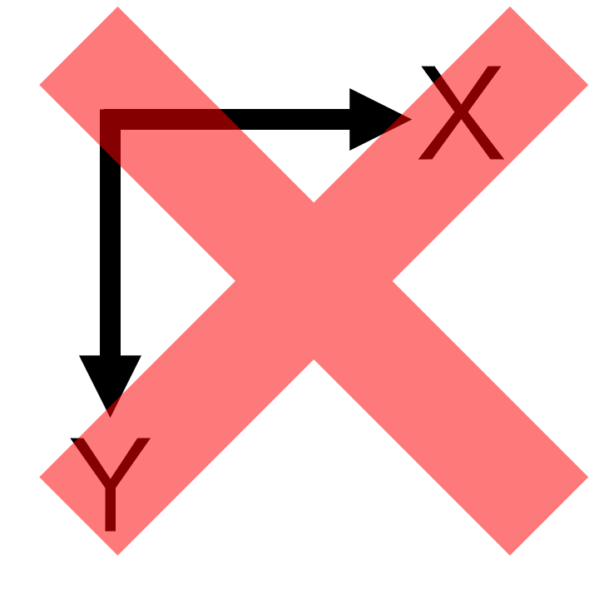
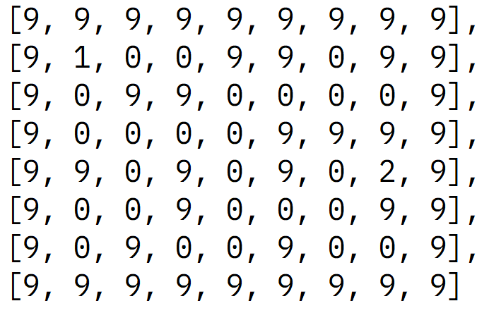
座標系
計算機上の進路
僕の頭の中の進路

Slide 22
目次
第2章の復習
第3章:修飾の順序
節を先に、句をあとに
長い修飾語ほど先に、短いほどあとに
大状況・重要内容ほど先に
親和度（なじみ）の強弱による配置転換
ワイの眼 - HAYATUYO’s Insights -

Slide 23
修飾関係の非明瞭性/パターン
多重入れ子
離れすぎ
修飾する側の欠落（p.41～）
追記: 勝手な命名『蓋飛び』
『底抜け』（p.43～）
否定を修飾する場合（p.46～）
追記: 蓋飛びや、底抜けの一種かも
Notes:
４つ目、『底抜け』、『底が抜ける』という表現が出てきます。
文が長くなって、意図せず、被修飾側が欠落してしまうこと。
順番が逆ですが、３つ目は、修飾側が欠落してしまうこと。

Slide 24
修飾関係の非明瞭性/対策
原因: 多重入れ子・離れすぎ
対策: 『直結』、入れ子の解除
修正前
私は小林が中村が鈴木が死んだ現場にいたと証言したのかと思った
修正後
鈴木が死んだ現場に
中村がいたと
小林が証言したのかと
私は思った
Notes:
原因が分かれば、対策が打てる。
ここまでが要約です。
個々人のアウトプット！

Slide 25
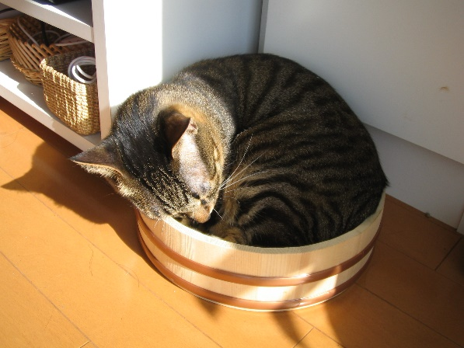
修飾関係の非明瞭性/現象名
位置 | 部位 | 動き※ | 現象名
上端 | 蓋 | 飛ぶ | 『蓋飛び』
下端 | 底 | 抜ける | 『底抜け』
※部位と親和度（なじみ）の高い動き
猫桶 -猫鍋ならぬ猫桶- by Takuya Murakami, CC BY 2.0
https://www.flickr.com/photos/tmurakam/2172432458/in/photostream/
Notes:
４つ目、『底抜け』、『底が抜ける』という表現が出てきます。
文が長くなって、意図せず、被修飾側が欠落してしまうこと。
順番が逆ですが、３つ目は、修飾側が欠落してしまうこと。

Slide 26
修飾関係の非明瞭性
4大原因
多重入れ子
『蓋飛び』
『底抜け』
離れすぎ
Notes:
４つ目、『底抜け』、『底が抜ける』という表現が出てきます。
文が長くなって、意図せず、被修飾側が欠落してしまうこと。
順番が逆ですが、３つ目は、修飾側が欠落してしまうこと。

Slide 27
目次
第2章の復習
第3章:修飾の順序
節を先に、句をあとに
長い修飾語ほど先に、短いほどあとに
大状況・重要内容ほど先に
親和度（なじみ）の強弱による配置転換
ワイの眼 - HAYATUYO’s Insights -

Slide 28
第3章 修飾の順序
適用順序
節を先に、句をあとに
長い修飾語ほど先に、短いほどあとに
大状況・重要内容ほど先に
親和度（なじみ）の強弱による配置転換
『親和度（なじみ）』の強い語同士の配置が近すぎると誤解が生じ得る。
節や句の配置を転換することにより、それらの語を引き離すことでそのような誤解を避けられる、かも。

Slide 29
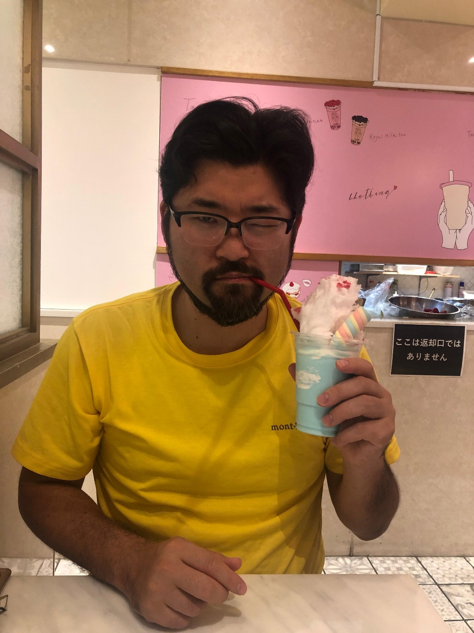
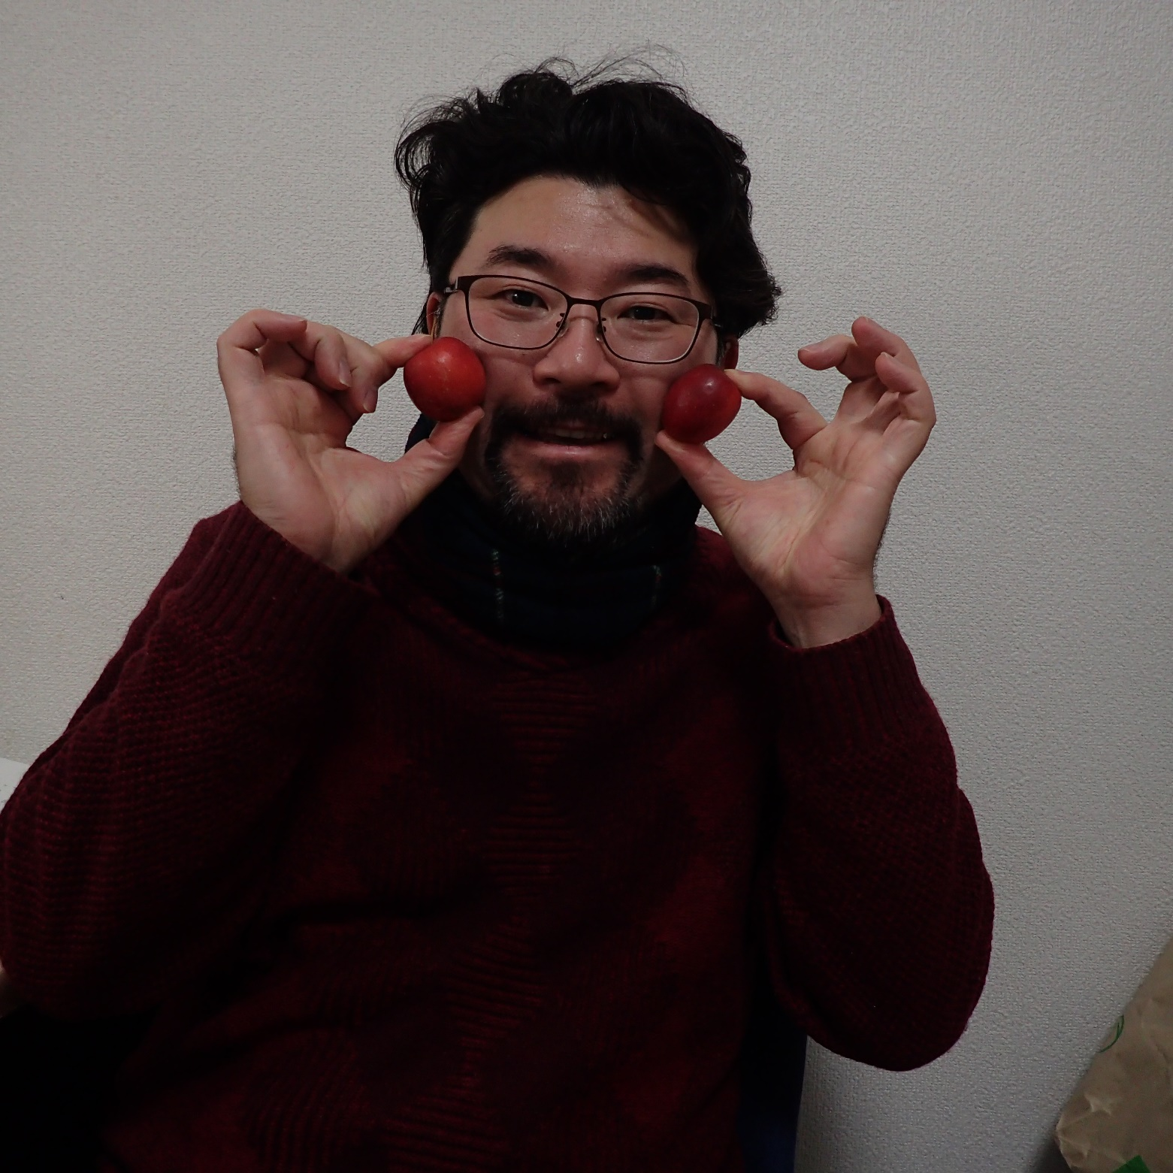
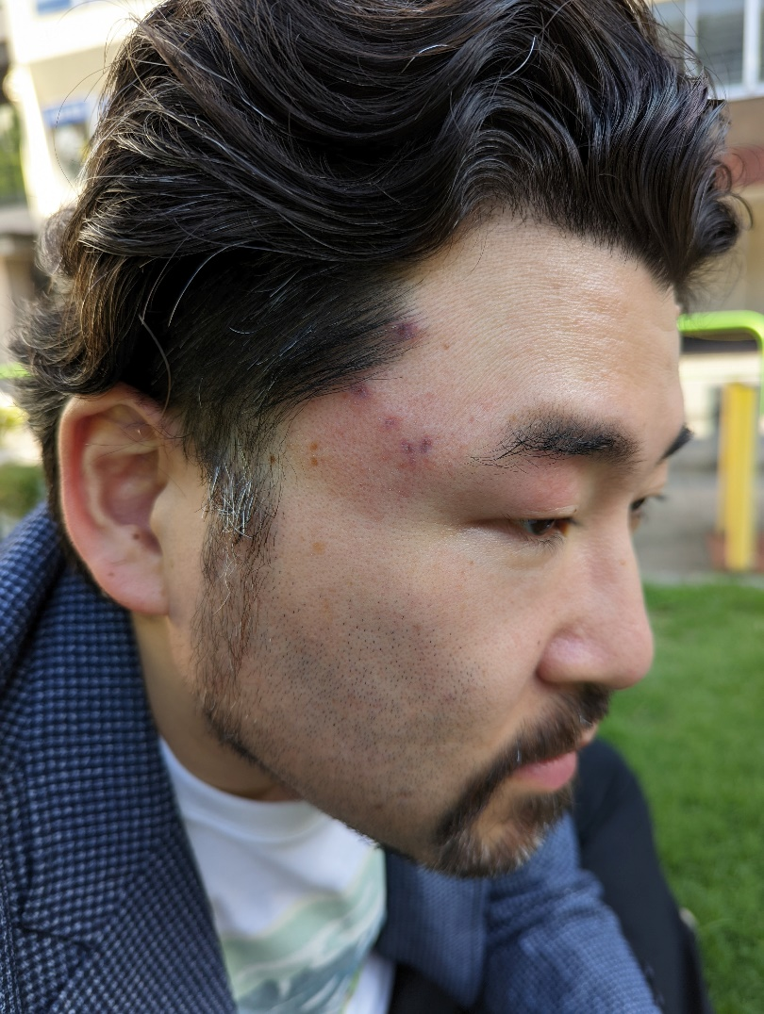
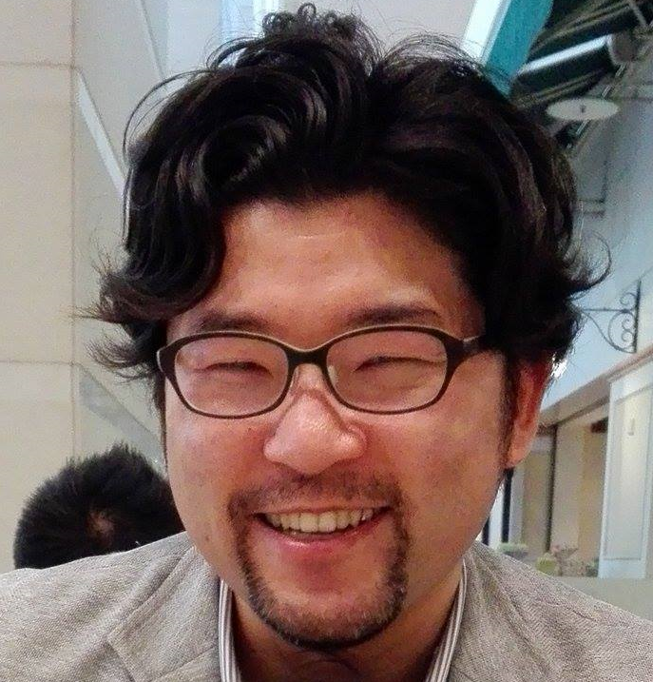
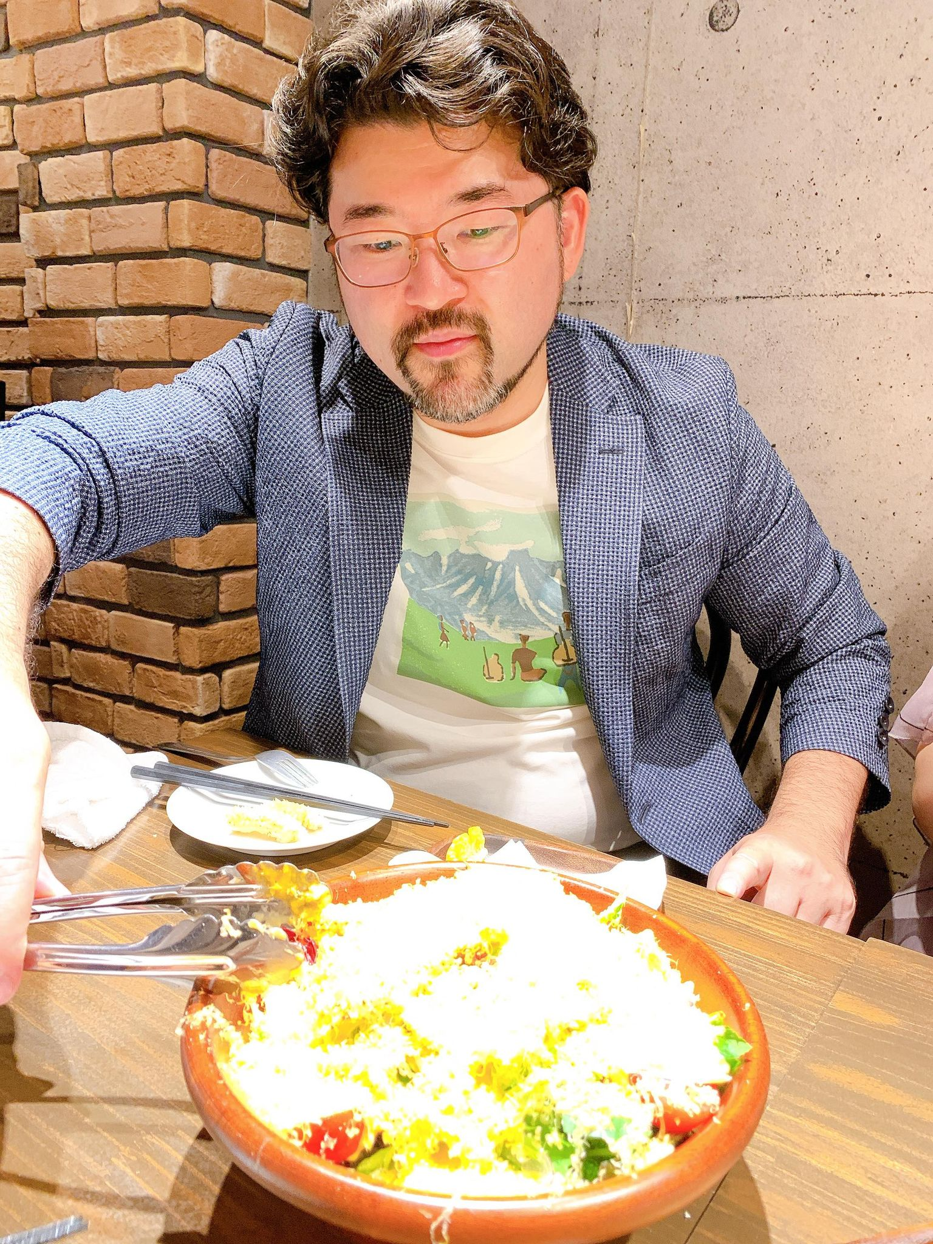
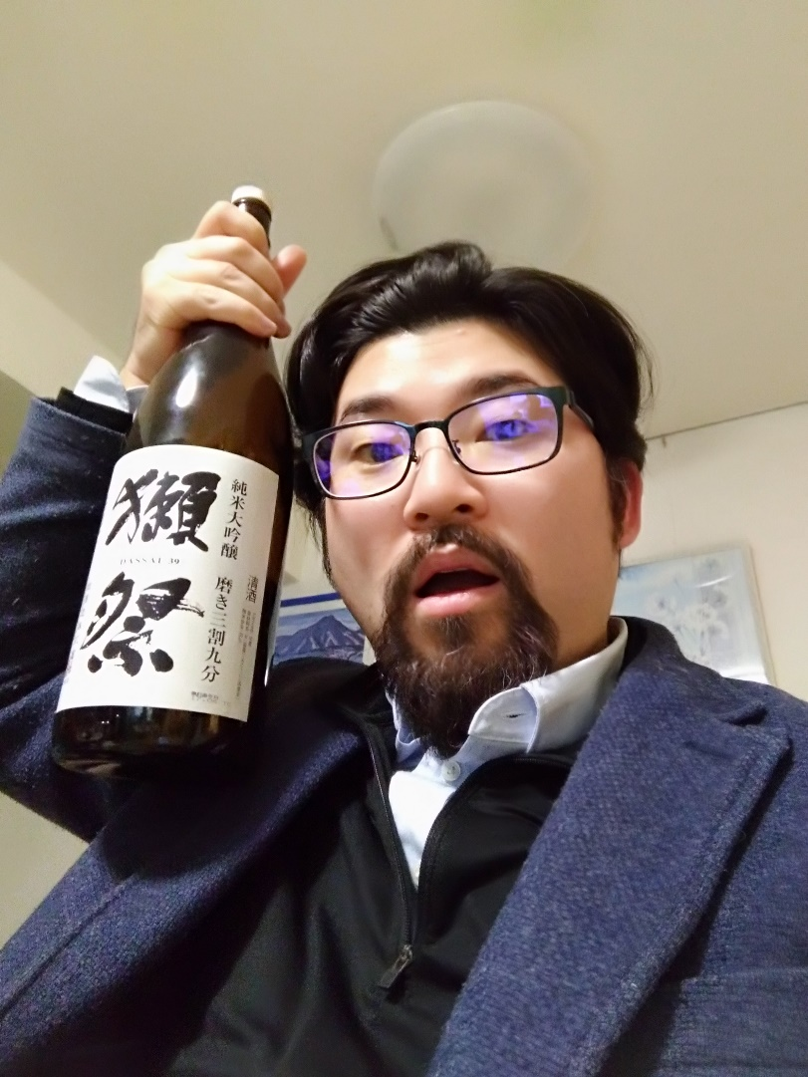
ワイの視点

Slide 30
〈前フリ〉正しさの根拠 正当 or 正統
適用 順位 | 原則 | 正当か 正統か
1 | 節を先に、句をあとに | 正当
2 | 長い修飾語ほど先に、短いほどあとに | 正当
3 | 大状況・重要内容ほど先に | 正当
4 | 親和度（なじみ）の強弱による配置転換 | 正統

Slide 31
〈前振り〉正しさの根拠 正当 or 正統
観点 | 正当 | 正統
測定の容易さ | 高い、可能 | 低い、不可能
解釈の幅、揺れ | 低い | 高い
明文化の有無 | アリ（文書、法令） | 無し（習慣、慣例）

Slide 32
〈本命〉第3章の前提としての 言語感覚の共有
もしかしたら、 読みこなすのが大変だった、納得しなかった、意見が違った、混乱した、読み通せなかった……
∵前提:
著者（本多氏）と読者との間で
日本語の感覚が
共有されていること
∴論理の深堀り不要、不能

Slide 33
〈本命〉第3章の前提としての 言語感覚の共有
言語感覚の共有→論理の深堀り不要、不能
「一読してわかるように、……」（p.58）
「……明らかに変調子となったことが理解できよう。」（p.61）
「決定的に悪いのは⑤と⑥、良いのは①と③である。ほかに②でも抵抗は少ない。」（p.62）
「右の二つでは、(A)のほうがイライラしなくて読める」（p.68）
※原点では (A) は括弧書きではなく丸で囲まれている
「この二例では、明らかに (b) のほうがわかりやすい」（p.68）
※原点では (b) は括弧書きではなく丸で囲まれている
「明らかに自然な語順は、……」（p.70）

Slide 34
〈本命〉第3章の前提としての 言語感覚の共有
下記の誤解（が懸念されるの）も言語感覚が共有されているから
『すぐ気づくように、これだと「白い横線」の惹かれた紙、つまり横線が白いことになってしまう』（p.52）
『こんどは横線が厚手（？）であるかのようにとられる恐れがある。』（p.52）
下記の感覚も言語感覚が共有されているから
「節を先に、句をあとに」したほうが良いと感じる
「長い修飾語ほど先に、短いほどあとに」したほうが良いと感じる

Slide 35
正しさの根拠 正当 or 正統
適用 順位 | 原則 | 正当か 正統か
1 | 節を先に、句をあとに | 正当→正統
2 | 長い修飾語ほど先に、短いほどあとに | 正当→正統
3 | 大状況・重要内容ほど先に | 正当→正統
4 | 親和度（なじみ）の強弱による配置転換 | 正統

Slide 36
〈本命〉第3章の前提としての 言語感覚の共有
もしかしたら、 読みこなすのが大変だった、納得しなかった、意見が違った、混乱した、読み通せなかった……
∵前提:
著者（本多氏）と読者との間で
日本語の感覚が
共有されていること
∴論理の深堀り不要、不能

Slide 37
言語感覚が共有されていない！？
外国人
日本語を学び始めて まだ数ヶ月
海外出身（帰国子女）
日本語は家庭でしか使わない
「NARUTO」や「呪術廻戦」（マンガ）は現地語版を読んだ
年代（年齢）が離れている
本多氏 1931年生まれ
早川 1981年生まれ
You. XXXX年生まれ
読書不足！？

Slide 38
年代（年齢）が離れている！？
正直、①も良いと思った by 早川
①「Aが私が震えるほど大嫌いなBを私の親友のCに紹介した。」（p.58）
④「私が震えるほど大嫌いなBを私の親友のCにAが紹介した。」（p.58）
理由
本多さんと40年の年齢の差？
インターネットに毒された？
言い訳 あるいは 強引な解釈
57ページの時点で状況を理解しているので、どんな語順でも解ってしまう？
「私が震えるほど大嫌いなBを」節がが長すぎるから、短い句「Aが」を先頭に持ってきたことによる悪い効果が薄れている？
頭の中で「Aが、」と読点が挿入（補完）されていた？

Slide 39
どんな本を読むべきか？
読書の目的
リフレッシュ・心頭滅却
専門知識の習得
哲学・倫理・道徳の
指針を得る
言語感覚の
共有

Slide 40
言語感覚を共有するためには
どんな本を読むべきか？
大前提: 本 not ブログ（インターネット）
編集者、校閲者（専門部署）による点検・確認を経ているから →信頼度→学習コスト
「てにをは」の修正
collocation(コロケーション)の修正
○上着を着る、上着を羽織る、✗上着を履く
○スカートを履く、✗スカートを着る
○帽子をかぶる、✗帽子を着る
共通語（標準語）への「翻訳」
○すごく暑い（副詞 ＋ 形容詞）
✗すごい暑い（形容詞 ＋ 形容詞）
最近の傾向？ or 地域性？
「ら抜き」言葉
共通語では「ら抜き」は正当ではない
※「ら抜き」が正統な地域もある

Slide 41
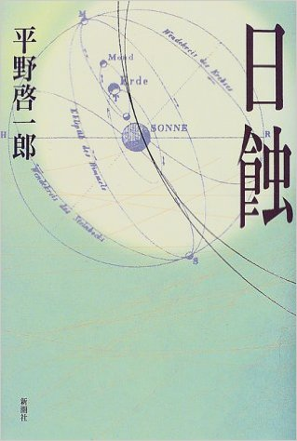
言語感覚を共有するためには
どんな本を読むべきか？
言語感覚の保守性
保守: 慣習・慣例に従って、なるべくこれまで通りの言動を取ること
∴親（世代）から学ぶ、真似る
∴50歳以上（昭和中盤以前生まれ）
注意: 革新性 or 懐古主義 年齢は条件を満たしても……！
〈革新性〉意図せざる革新、破壊
日本語は「造語力」が高い as 「名詞 + 名詞 + ...」
意図せず、「造語」してしまう→言葉の破壊 → 歴史の破壊 → 国柄の破壊
生成AI
○○ハラ
○○ガチャ
○○界隈、○○系、○○組、○○族
〈懐古主義〉
あまり例がない。敢えて挙げる。
平野啓一郎、1998年、「日輪」
第120回芥川賞（平成10年/1998年下期）
平野啓一郎公式サイト → 試し読み

Slide 42

結局どれ？ 誰の本？
ダンカン、
バカヤロー

Slide 43
読書にまつわる困りごと
読む前
どんな本を読むか？
どのようにして入手するのか？
読む場所
いつ、どこで読むのか？
読む観点・姿勢
本のどこを読むのか？
どうやれば飽きずに読み進められるか？
読んだ後
読み終わっても忘れないためには？
メタ
余裕の作り方（時間・心・お金）

Slide 44
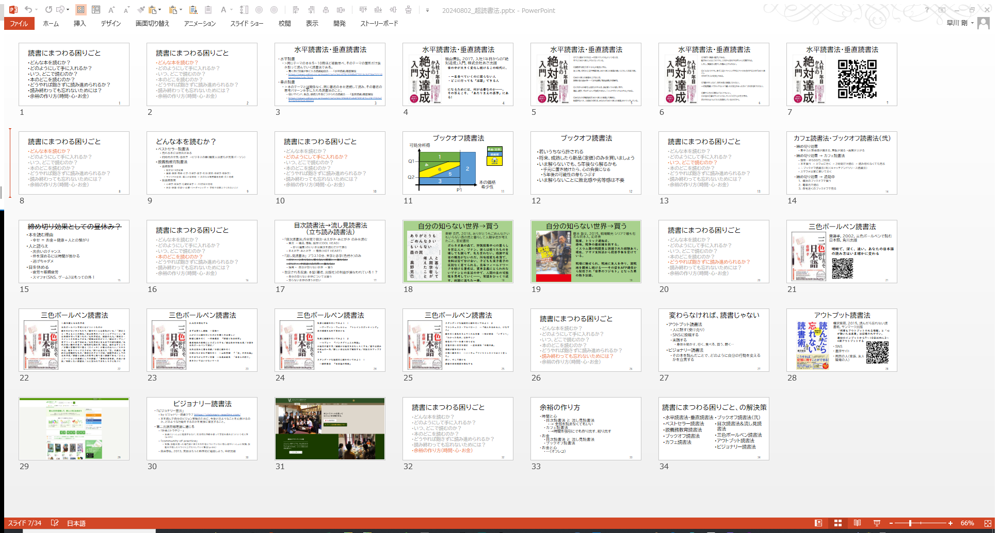

Slide 45
水平読書法・垂直読書法
水平読書
>同じテーマの本を5～10冊ほど複数並べ、そのテーマの箇所だけ抜き取って読んでいく読書法である。
驚くほど知識が手に入る読書勉強法――「水平読書」徹底解説
https://news.yahoo.co.jp/expert/articles/d7b1358bdf7013c5278e72110b6e058e2a9cf825
垂直読書
＞本のテーマとは関係なく、同じ著者の本を連続して読み、その著者の思考パターンを手に入れる読書法のこと。
強いマインド、執念、継続力を身につけられる読書法――「垂直読書」徹底解説
https://news.yahoo.co.jp/expert/articles/39d431a64f59147cc281702af923a9305ae38d0d

Slide 46

水平読書法・垂直読書法
横山信弘, 2017, 入社1年目からの「絶対達成」入門, 株式会社あさ出版
世の中が大きく変化し続けるこの時代に、
・一生食べていくのに困らない人 ・どこに行っても「活躍」できる人
になるためには、何が必要なのか――。 その答えこそ、「あたりまえの基準」にある!

Slide 47

自分の知らない世界→買う
奥野 克巳, 2018, ありがとうもごめんなさいもいらない森の民と暮らして人類学者が考えたこと, 亜紀書房
ボルネオ島の森で、狩猟採集中心の暮らしを営む人々、プナン。彼らは借りたものを壊しても謝らず、礼も言わない。感謝や反省の概念がないのだ。所有感覚も希薄で、食料は皆で分け合い、子どもも実子養子の区別なく育てられる。長年フィールドワークを続ける著者は、資本主義にとらわれないプナンとの生活の中で、人間の生の可能性を思考していく――。常識をひっくり返す、刺激に満ちた一冊。

Slide 48

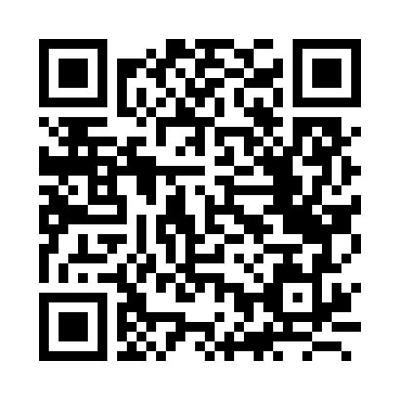
三色ボールペン読書法
齋藤孝, 2002, 三色ボールペンで読む日本語, 角川出版
明晰で、深く、速い。あなたの日本語の読み方はいま確かに変わる

Slide 49

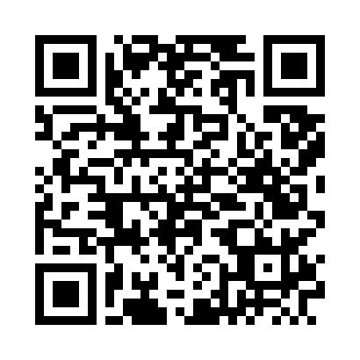
アウトプット読書法
樺沢紫苑、2015, 読んだら忘れない読書術, サンマーク出版
「何度もアウトプットされる情報」と「心が動いた出来事」は記憶されやすい。
最初のインプットから7～10日以内に3～4回アウトプットする
SNS
書評サイト
周囲の人（家族、友人、 職場の人）

Slide 50
問いが間違っていた
✗どんな本を読むべきか？
○どんな観点（※）で読めるか？
※複数同時並列が可能
読書の目的
リフレッシュ
心頭滅却
専門知識
の習得
哲学・倫理・道徳の
指針を得る
言語感覚
の共有

Slide 51
結局どれ？ 誰の本？
宮部みゆき

